Slide 1
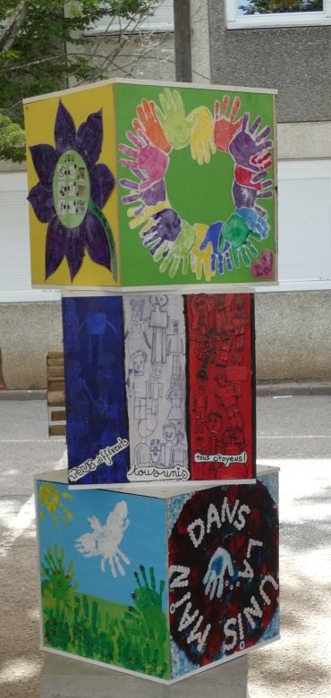
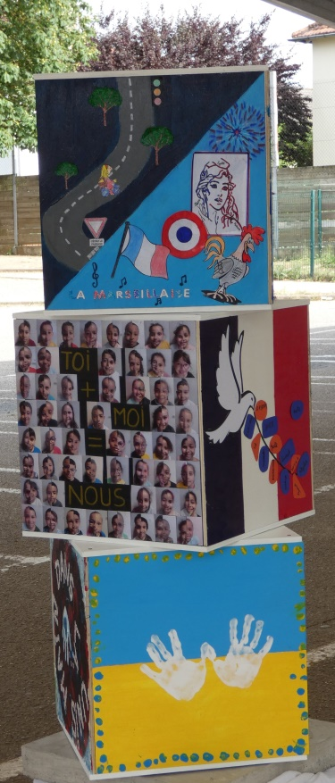
REP Moulins
Unis pour construire un avenir à chacun
Visite de Mr le Recteur du 10 janvier 2023

Slide 2
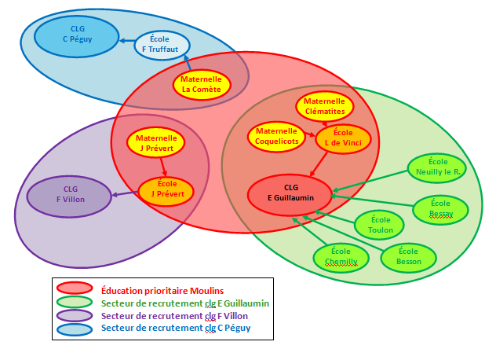
Structure du réseau

Slide 3
Quelques chiffres : effectifs
Maternelle
347 élèves
Collège
482 élèves
Elémentaire
414 élèves
Réseau
1243 élèves

Slide 4
Quelques chiffres…
30,9% de nos élèves résident en QPV
39,8% de nos élèves sont boursier dont 17,3% à taux 3
60,4% de PCS défavorisées
En 2022, 87% de nos élèves ont obtenu le DNB
IPS hors SEGPA 87,5

Slide 5
Les évaluations
Le DNB :
 |  |  |  |  | EP |  | Hors EP
 |  |  |  | Etab | Dept | Acad | Dept | Acad
Français |  |  |  | 8,3 | 9,0 | 8,4 | 9,3 | 9,8
Mathématiques |  |  |  | 9,3 | 9,8 | 8,7 | 10,2 | 11,0
Les évaluations de sixième : « Maîtrise insuffisante » et « Maîtrise fragile »
2021-22 |  | Français | Mathématiques
EP | Dept | 14,4 | 37,9
 | Acad | 16,5 | 39,4
Hors EP | Dept | 11,0 | 28,7
 | Acad | 9,1 | 24,5
2021-22 | Etab | 21,2 | 49,6
2022-23 | Etab | 76 | 70

Slide 6
Nos actions en 2022-2023 :
Création d’un quartier frugal hors les murs
Liaison cycle 3 :
Lecture CP- 4ème SEGPA
Espagnol pour les CE1
Présentation de la classe bi-langue au CM2
1,5 ETP d’AED pour le premier degré (une AED intervenant à la fois au collège et dans les écoles)
Intervention de l’infirmière du collège dans le cadre de l’éducation à la santé à l’école Léonard de Vinci
Journée de formation inter-degré le 31/01

Slide 7
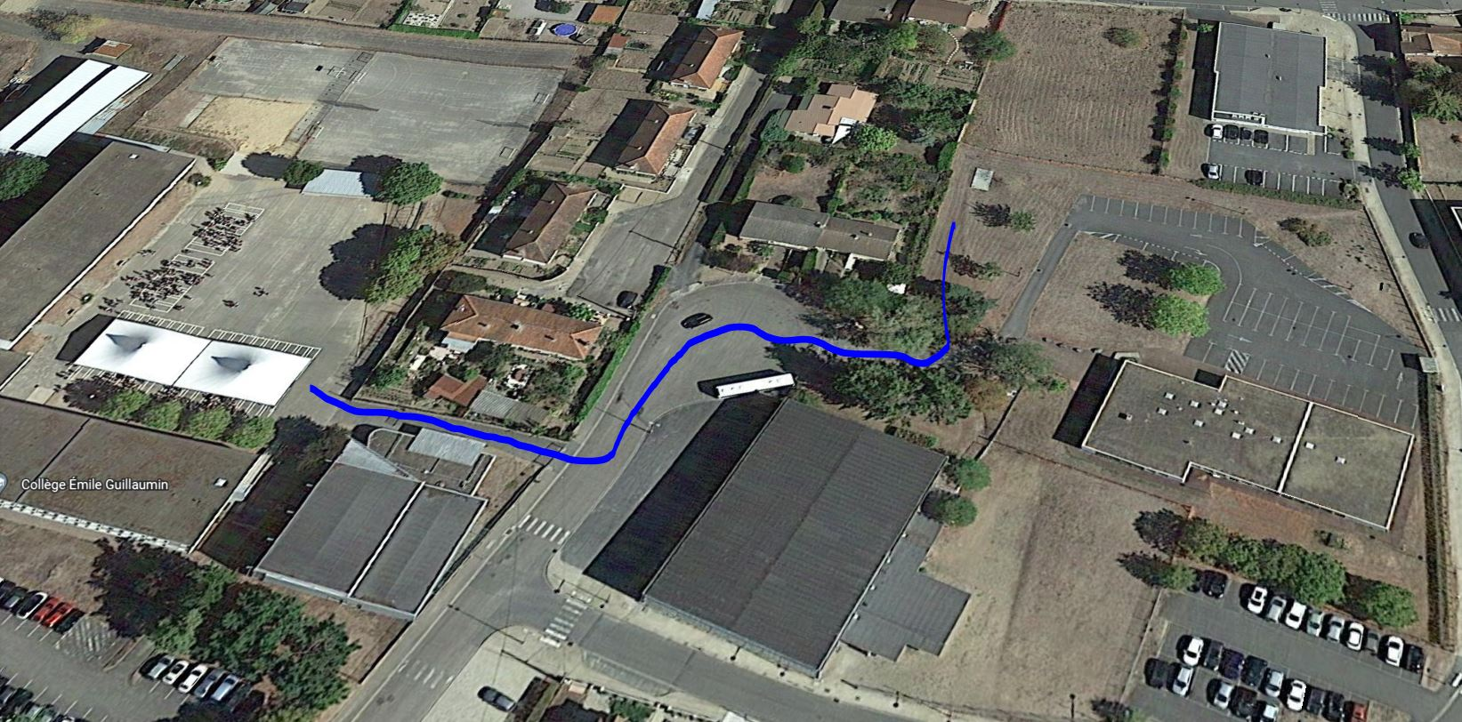
Le quartier frugal
Quartier frugal
Collège

Slide 8
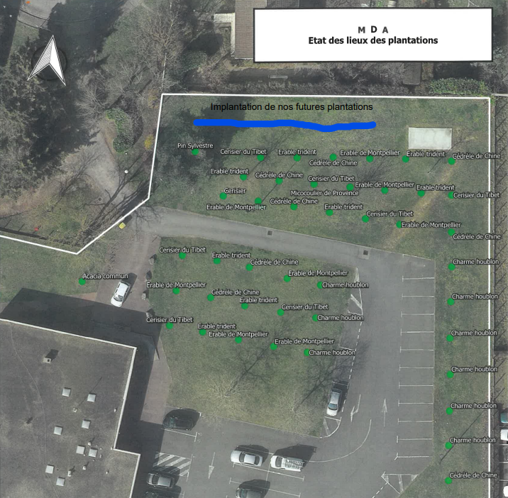

Slide 9
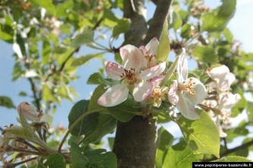
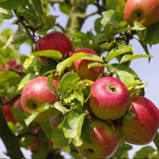
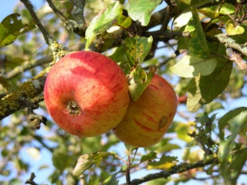
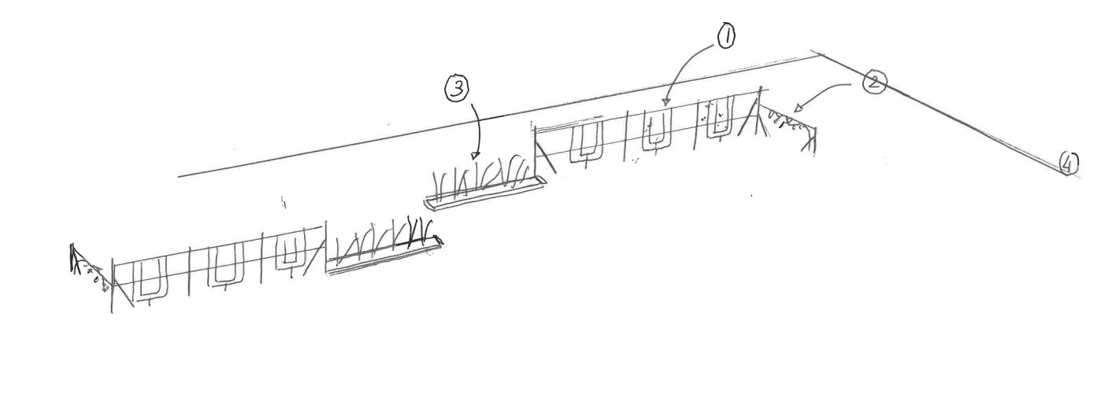
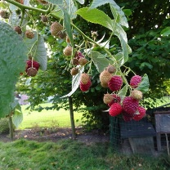
Principe de plantation
Légende :
1 – Treille métallique- Belle de Boskoop, calville blanche, Jonagold, Melrose, Reine des reinettes, Reinette grise
2 – Treille pour cordon – espèces identiques
3 – Bacs en bois – Rubus iaeus heritage, Rubus fructicosus
4 – Plantation en limite de propriété – Actinédia issai ou arguta + Vitis amandin + Ampelia aladin

Slide 10
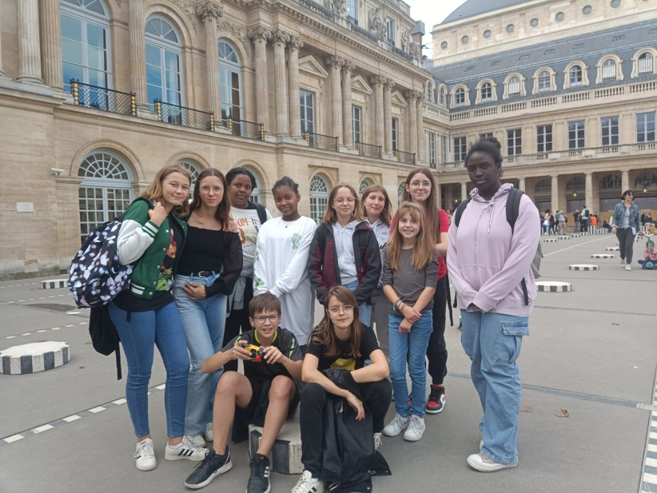
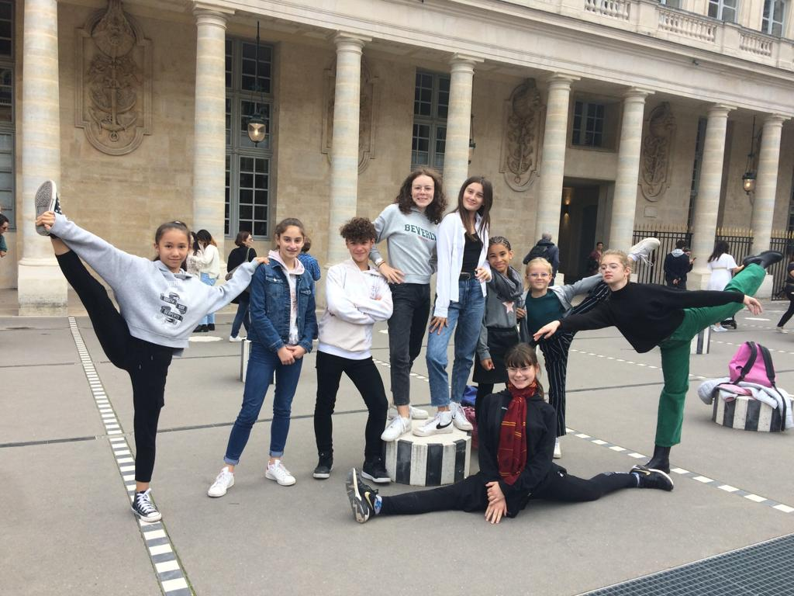
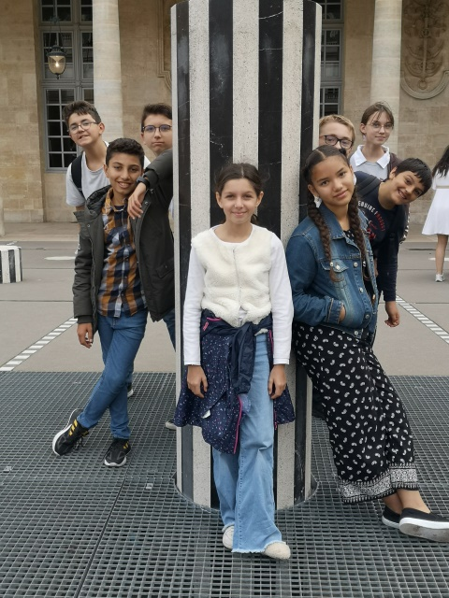
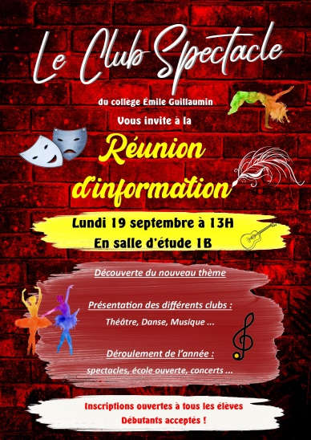
Lever de rideau sur le club spectacle

